Slide 1
Muzeum paměti XX. století
Praha, Česká republika
https://www.muzeum20stoleti.cz

Slide 2
Muzeum paměti XX. století, zapsaný ústav
Zřízen na základě usnesení Zastupitelstva hlavního města Prahy č. 9/9 z 19. září 2019
Účelem Muzea je podle Usnesení „zachování historické paměti v souvislosti se vznikem, existencí a pádem totalitních režimů na území Československa“, a dále pak také „připomínat odpůrce a oběti totalitních režimů a přispět k pochopení modelů autoritativního vládnutí.“
Instituce paměťová, sbírkotvorná, vzdělávací a osvětová.
Mezinárodní ukotvení – Platforma evropské paměti a svědomí
Asociace muzeí a galérií ČR

Slide 3
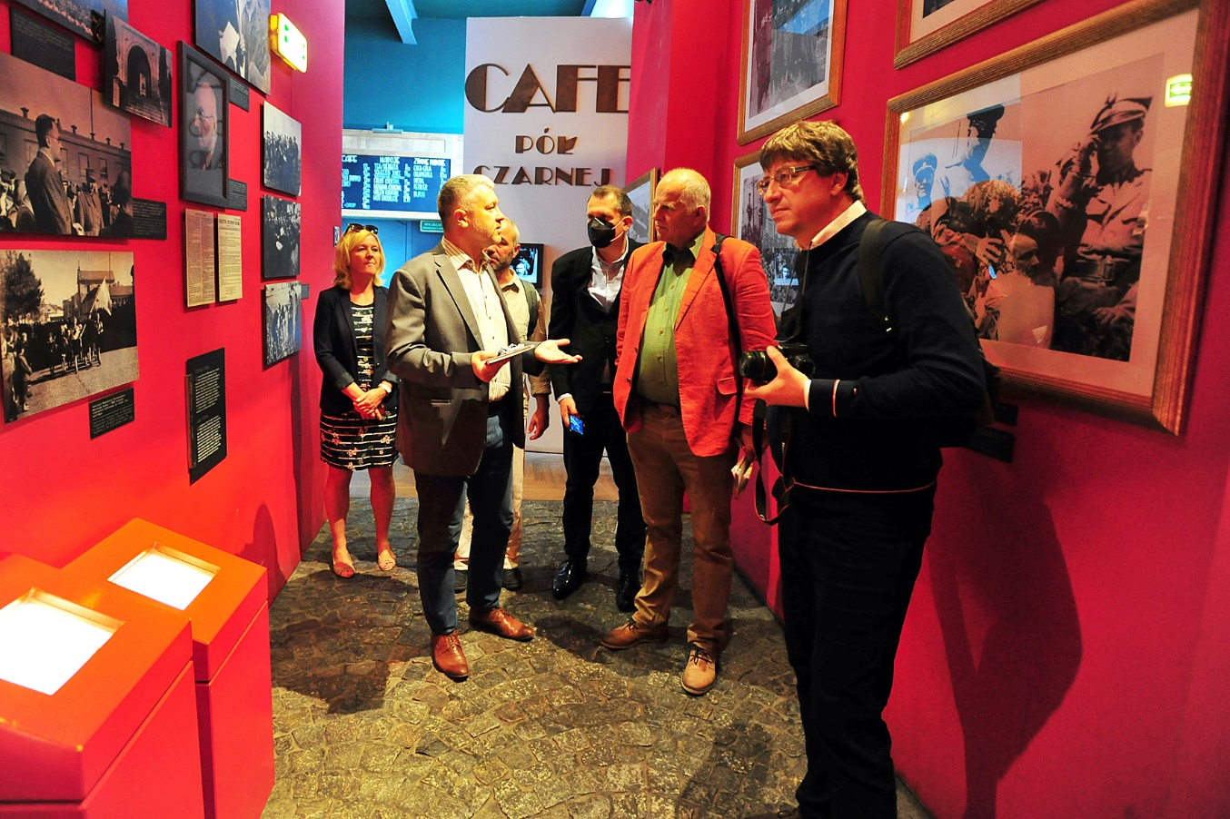
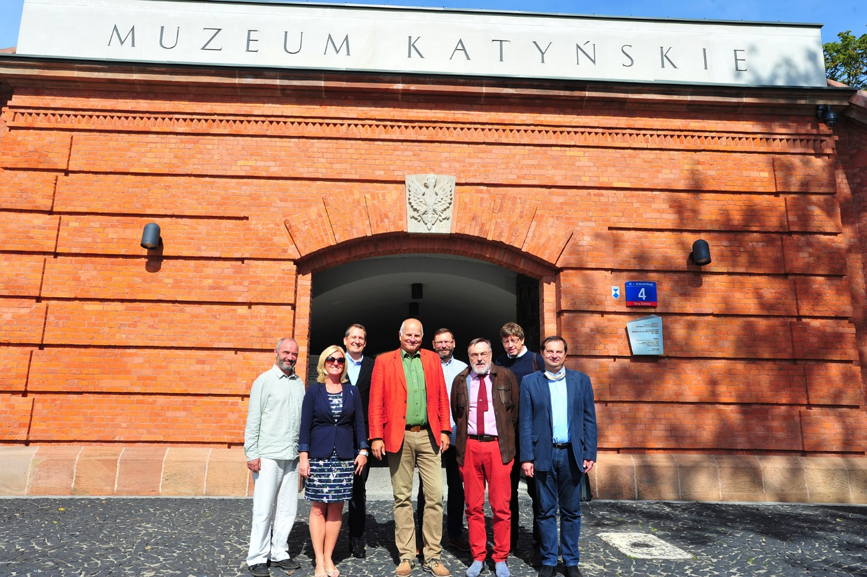
Zahraniční inspirace

Slide 4
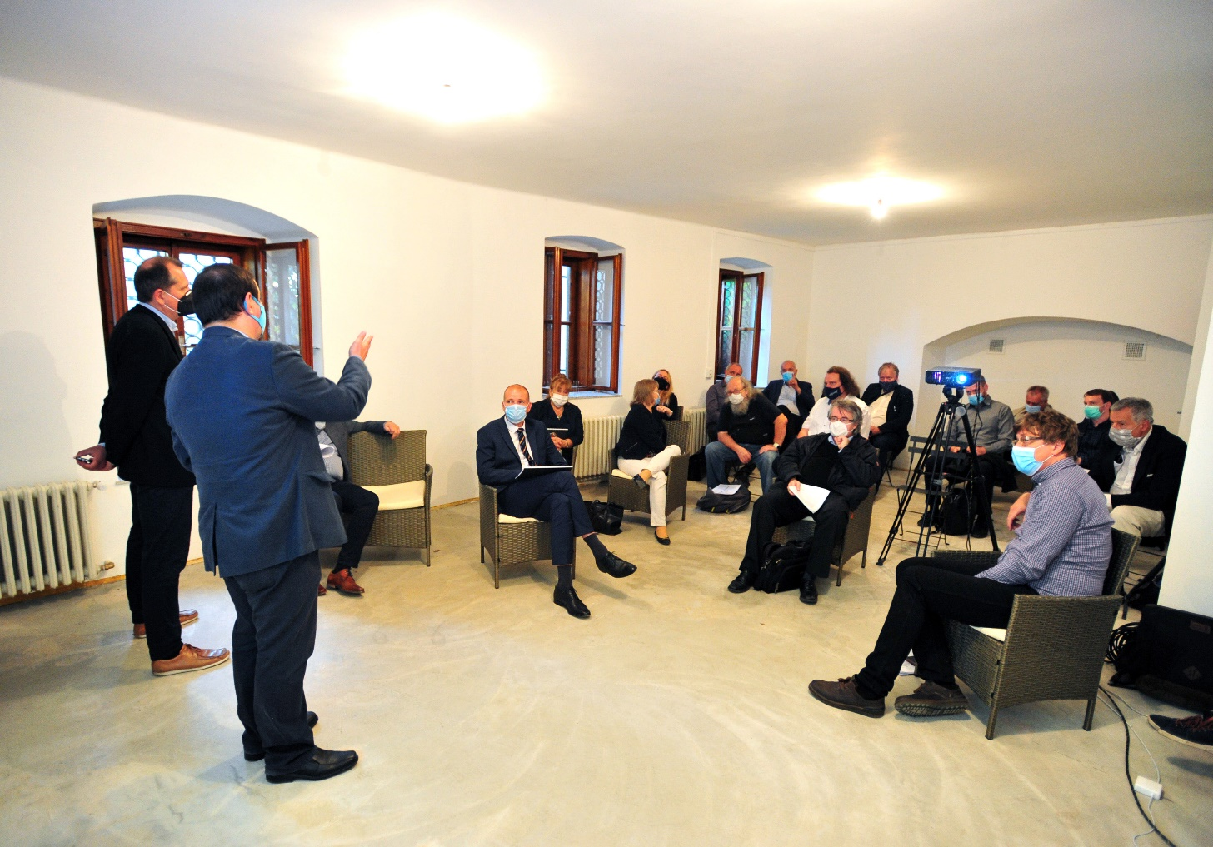
Správní a Dozorčí rada, Kolegium
Správní rada
JUDr. Hana Kordová Marvanová
Dozorčí rada
Mgr. Zdeněk Zajíček
Kolegium (21 členů)
Opletalova 929/22, Praha 1
IČO: 08694508

Slide 5
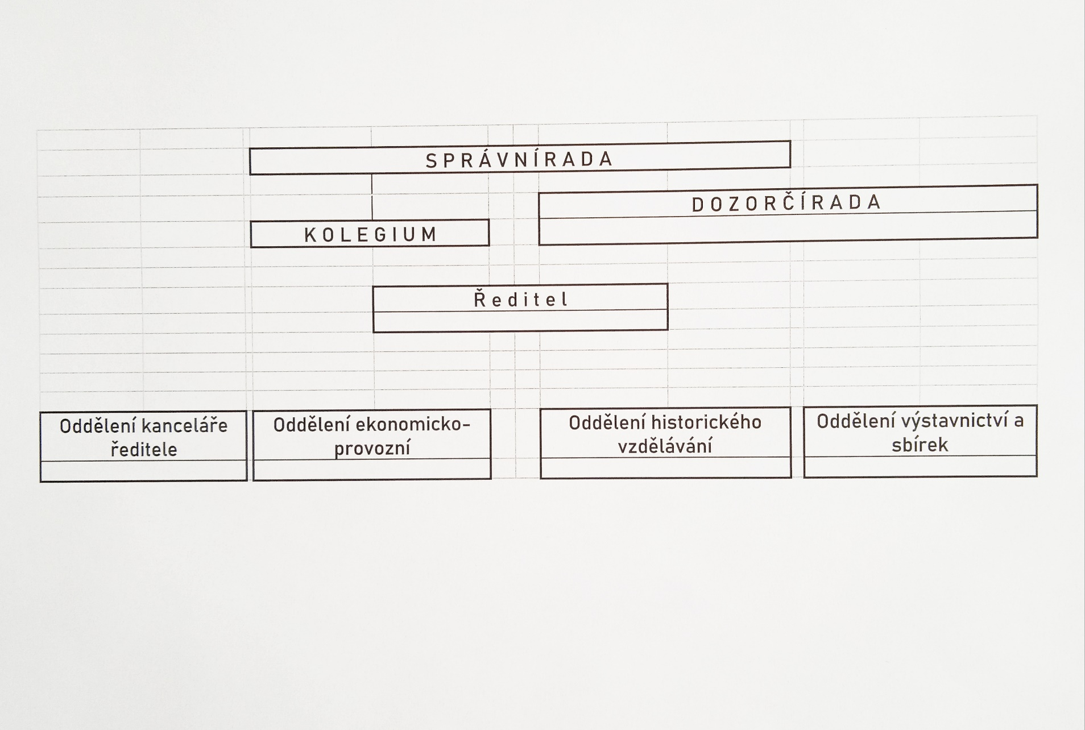
Organizační schéma Muzea paměti XX. století

Slide 6
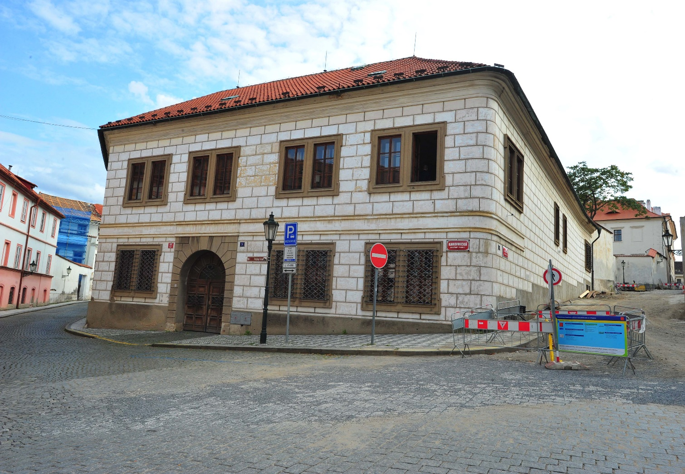
Sídlo Muzea – Dům pážat, Hradčany

Slide 7
Příprava expozice
Československo, Evropa a svět ve 20. století, geopolitické proměny, programy a alternativy vývoje, jejich tvůrci - úvodní filmová projekce
Politické režimy, totalitní systémy, historické zlomy, tři odboje, sovětizace, propaganda - socha I. S. Koněva
Proměny Prahy, promítání historické paměti ve veřejném prostoru, historické procházky - interaktivní mapa
Paměť a historie, rodinná historie, menšiny - vzpomínky pamětníků
Technika a totalita, kontrola, ovládání, propaganda, nástroj odporu - zpravodajská technika, samizdat

Slide 8
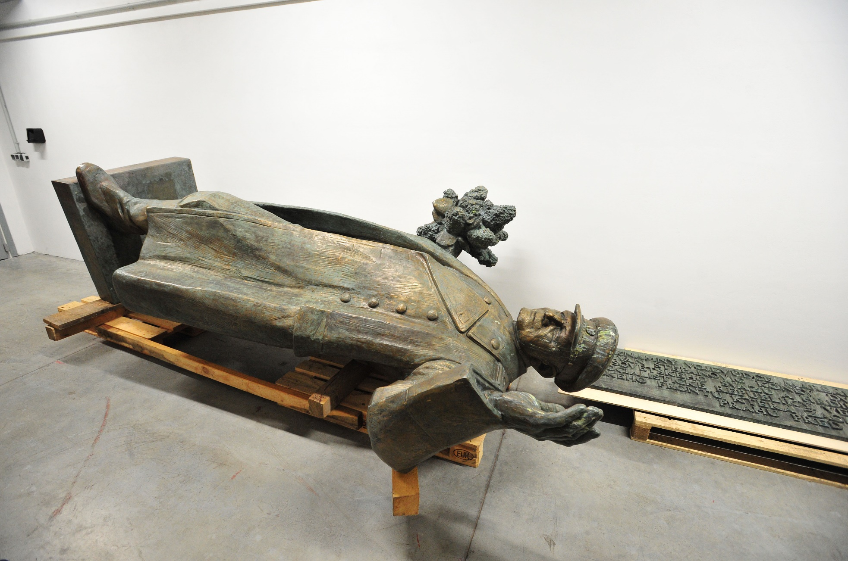
Sbírkové předměty

Slide 9
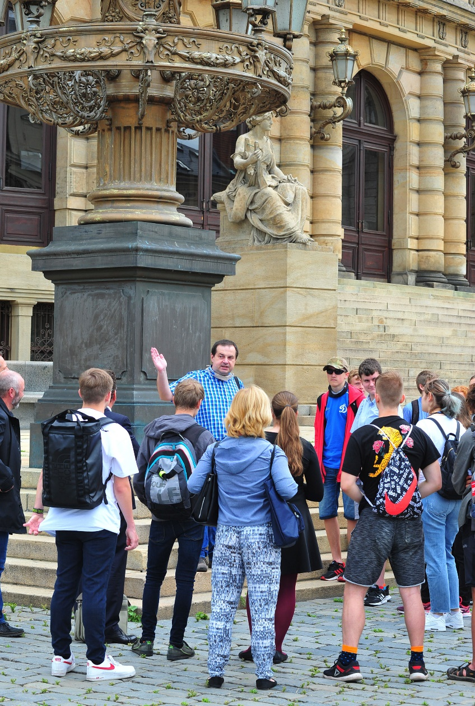
Akce pro veřejnost
Debaty
Kulaté stoly
Konference
Výstavy
Knihy
Procházky

Slide 10
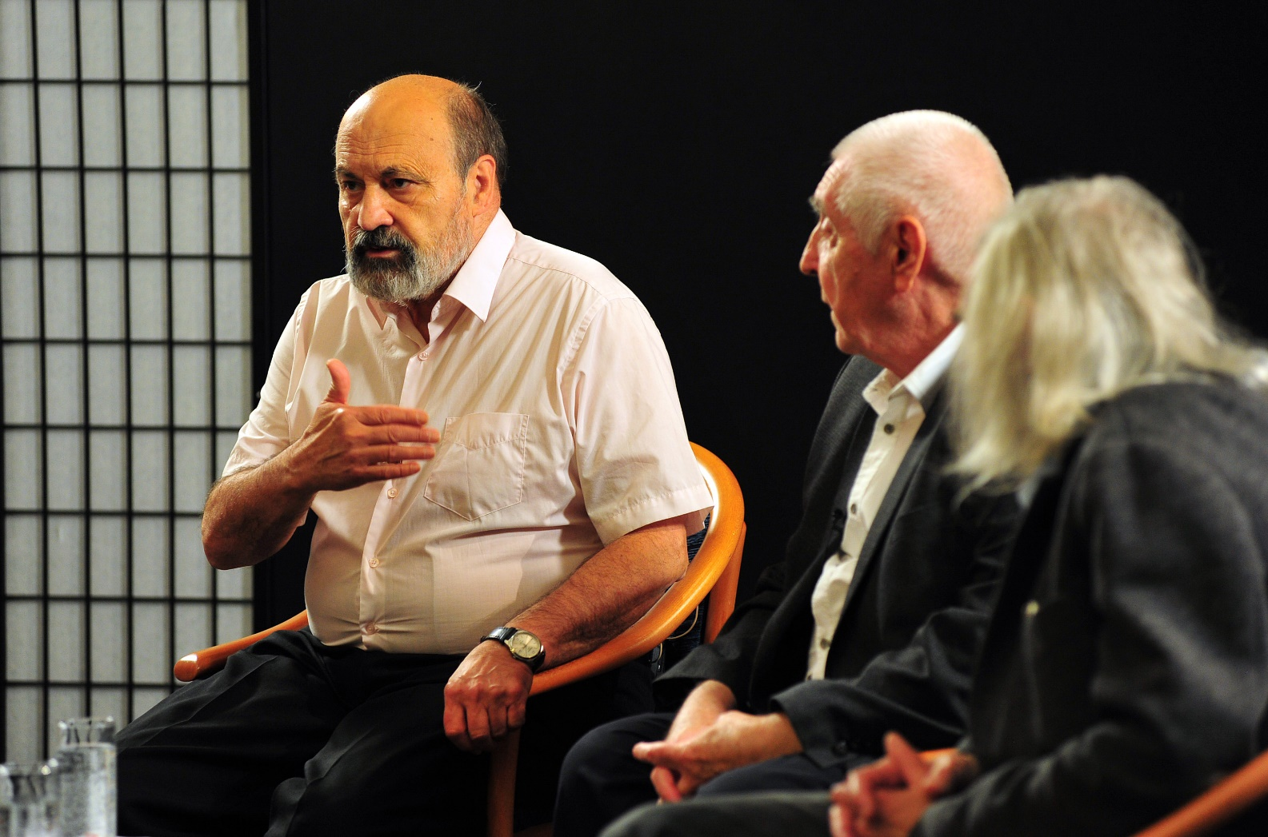
Debaty – Československo a fenomén hranic

Slide 11
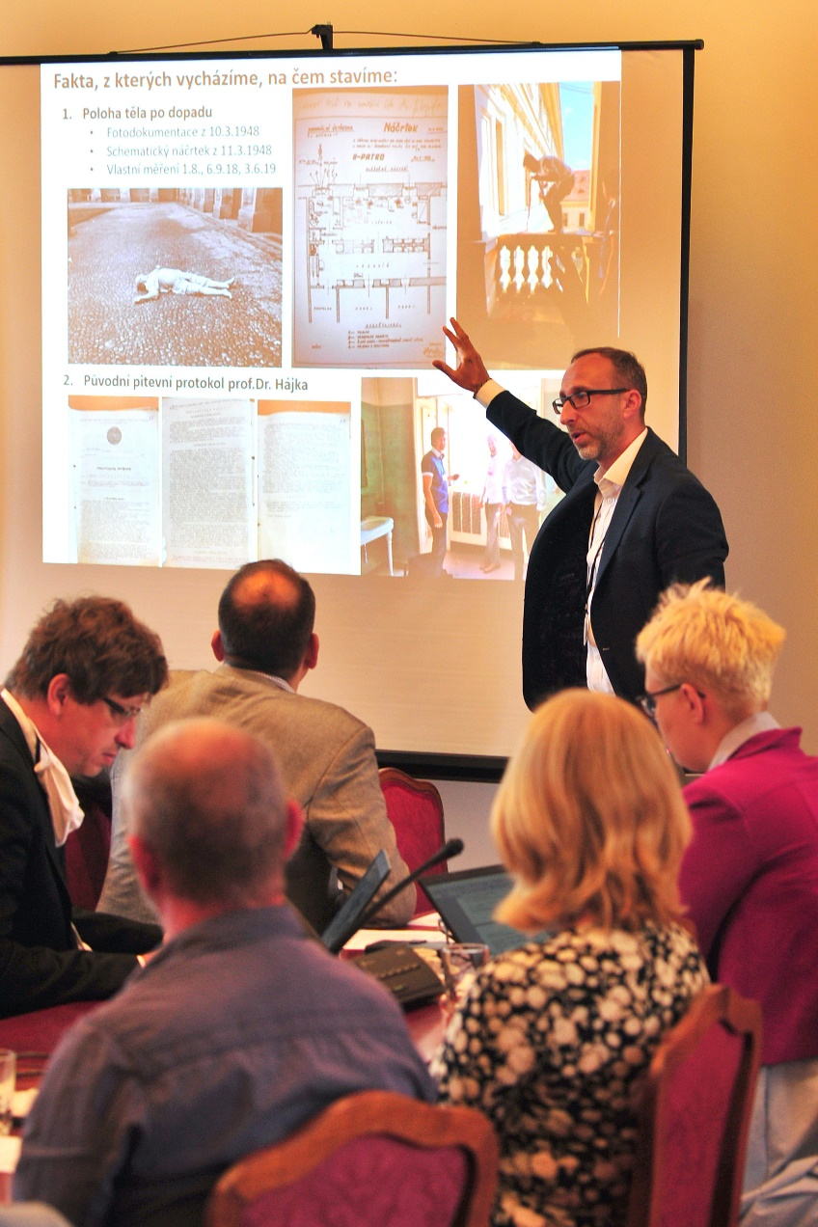
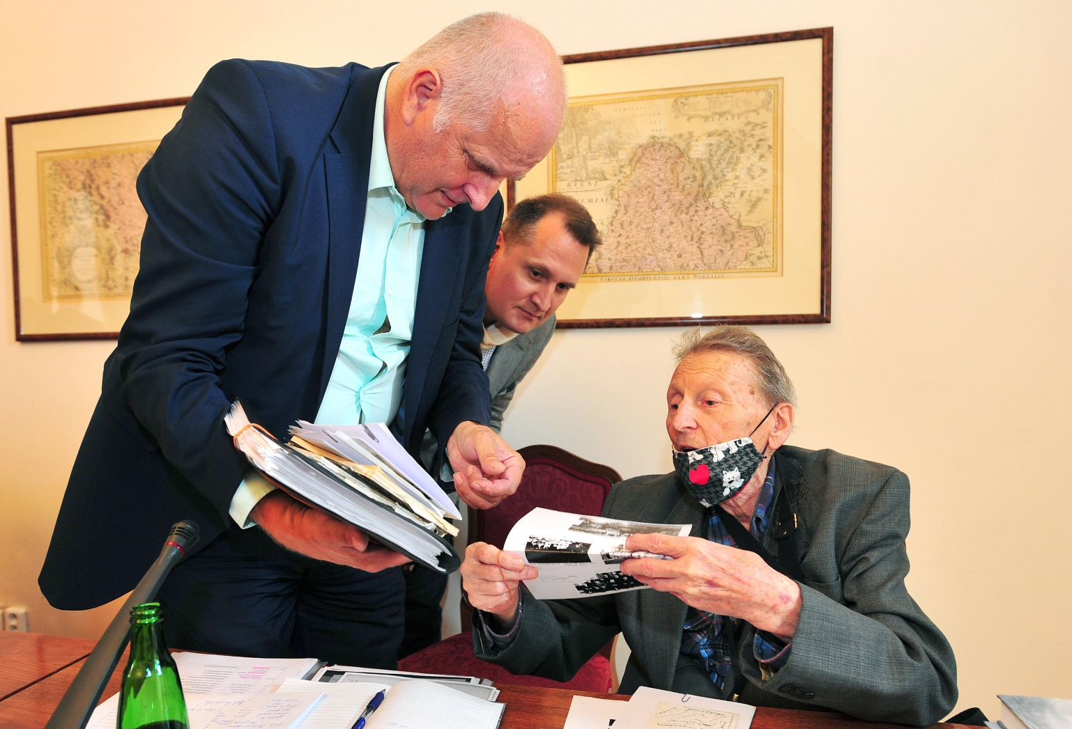
Kulatý stůl Vyšetřování smrti Jana Masaryka

Slide 12
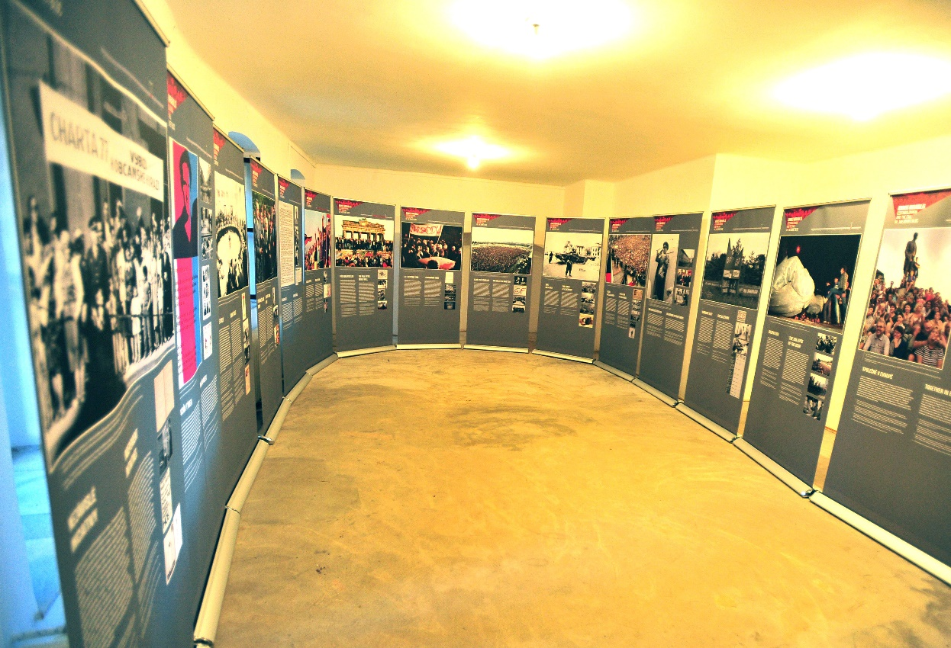
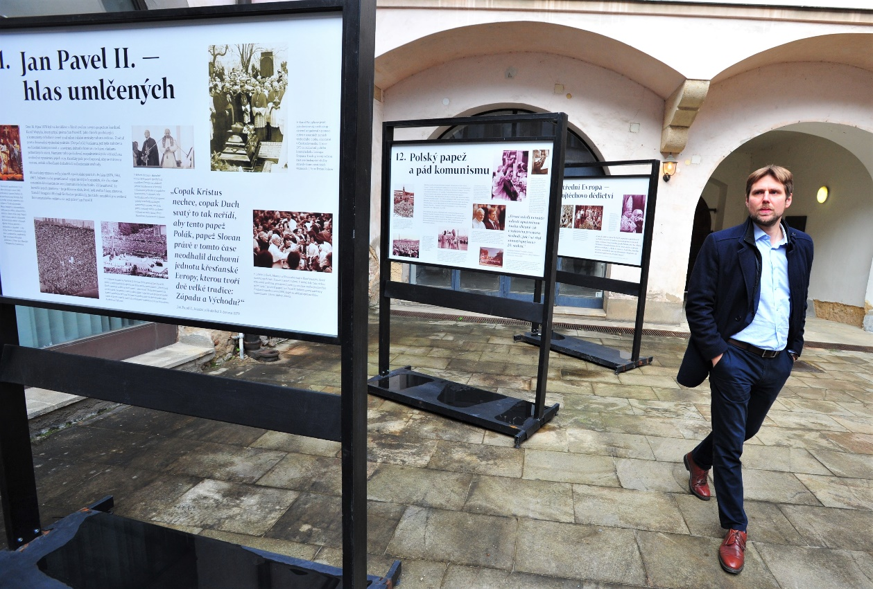
Výstavy v roce 2020
Rok zázraků. Československo a rozpad sovětského bloku
Nemějte strach! Katolická církev a cesta střední Evropy

Slide 13
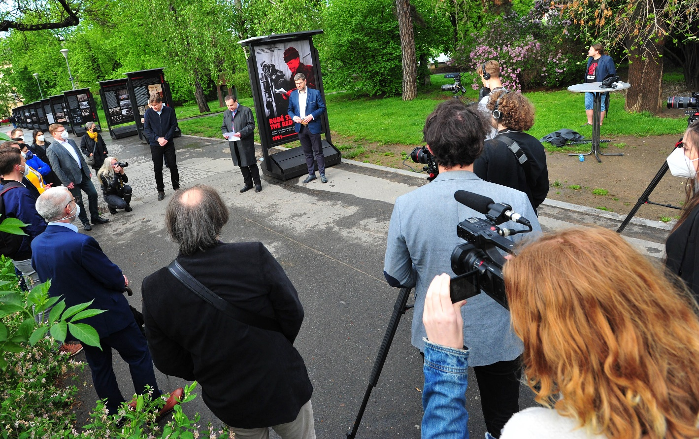
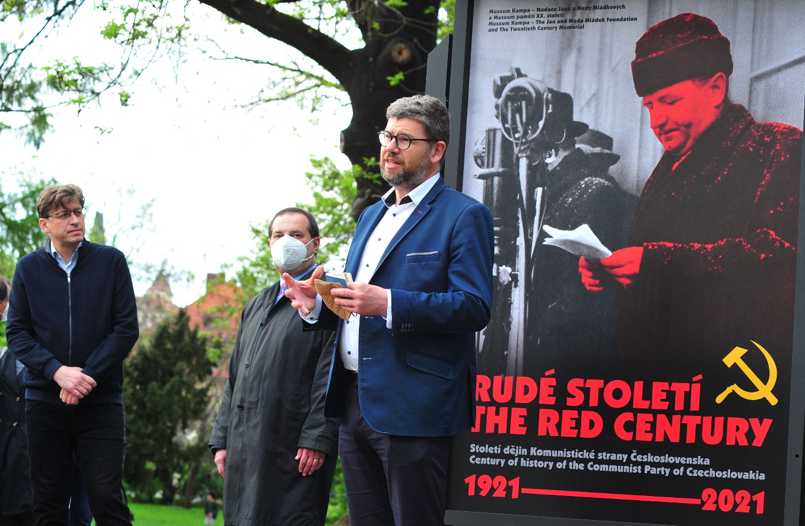
Výstava Rudé století. Století dějin KSČ

Slide 14

Publikace Muzea paměti XX. století
Petr BLAŽEK – Filip POSPÍŠIL – Roman LAUBE: Lennonova zeď v Praze. Studie, rozhovory, dokumenty. Muzeum paměti XX. století, Praha 2020

Slide 15
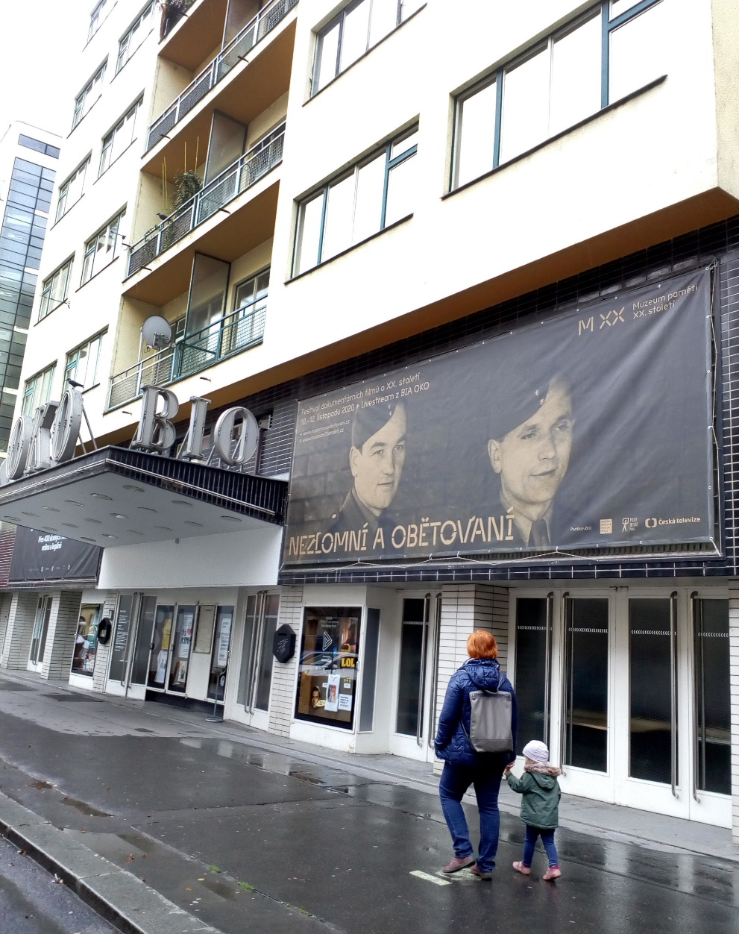
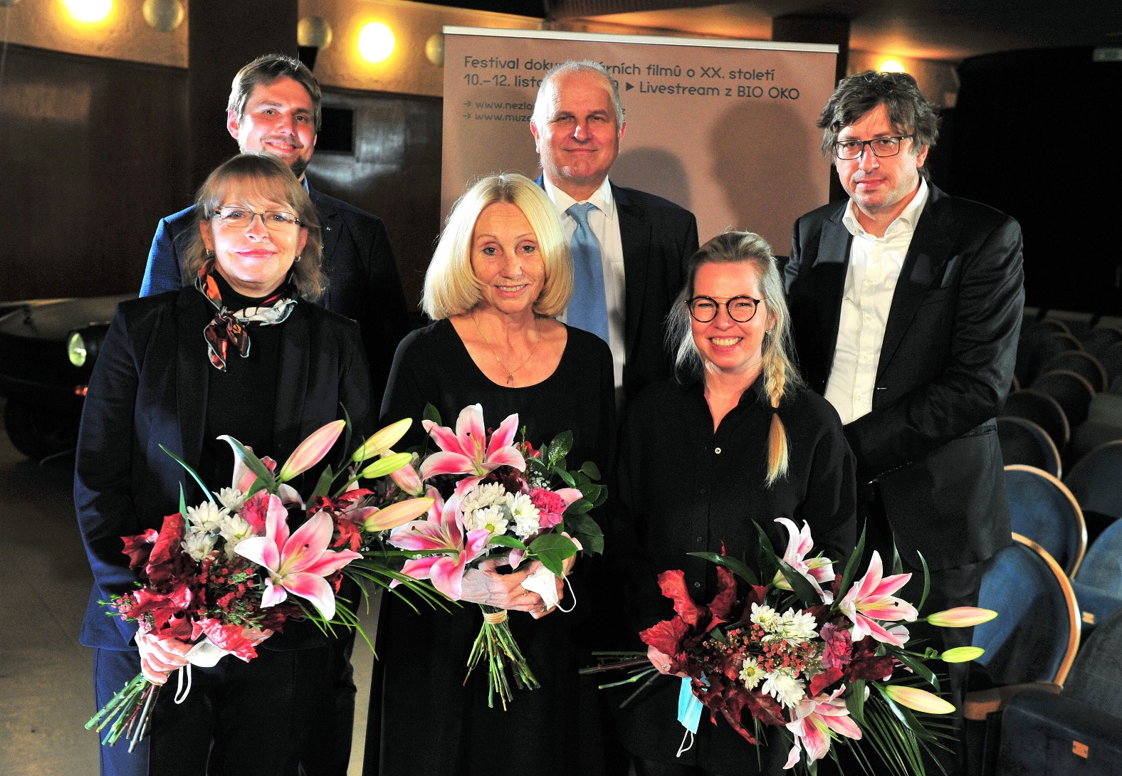
Festival Nezlomní a obětovaní

